Slide 1
REGULAÇÃO DA EXPRESSÃO GÊNICA em eucariotos
Elisabete José Vicente - 2019

Slide 2
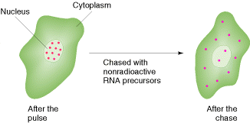
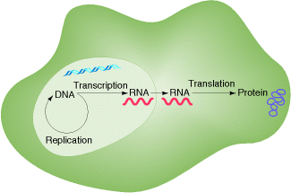
Transcrição

Slide 3
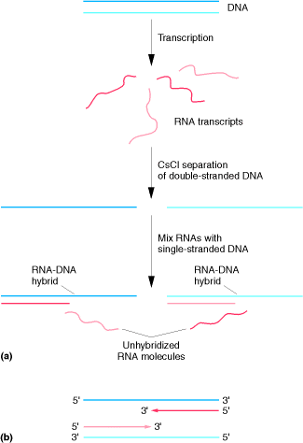

Slide 5
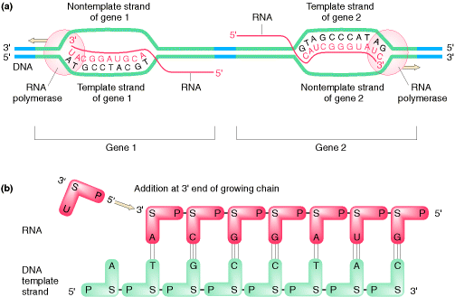

Slide 6
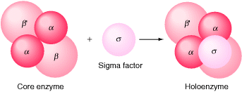
160.000 KDa
40.000 KDa
150.000 KDa
RNA polimerase bacteriana

Slide 7
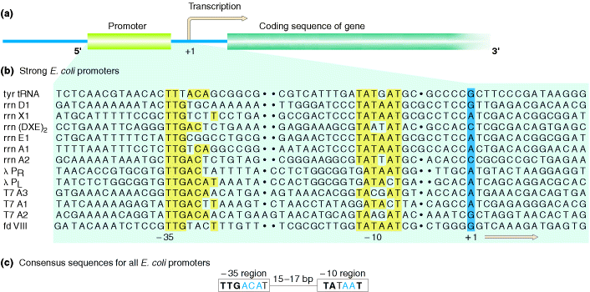
Início da transcrição em procariotos

Slide 8
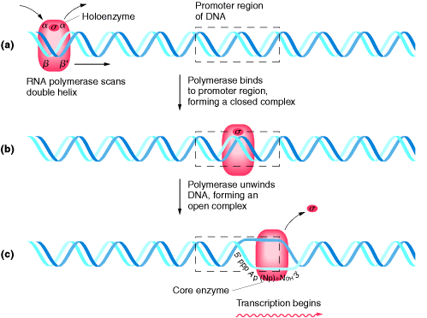
Transcrição em procariotos

Slide 9
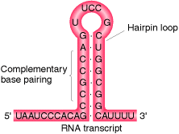
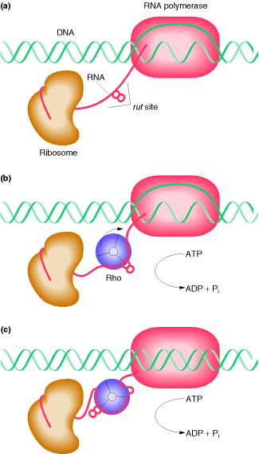
Término da transcrição em procariotos

Slide 10
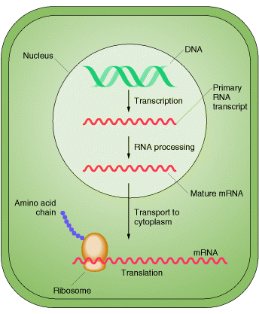
Transcrição em eucariotos

Slide 11
TRANSCRIÇÃO
RNA polimerase
RNA polimerase I- Transcreve rRNA. Localização: Nucléolo
RNA pol II - transcreve hnRNA (RNA nuclear heterogêneo - precursor do mRNA. Local: nucleoplasma
RNA pol III - transcreve tRNA. Local: nucleoplasma
CD

Slide 12
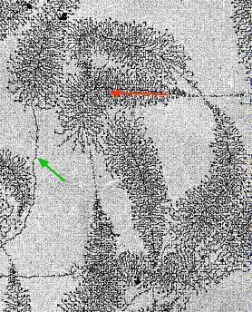
Transcrição do rRNA em eucariotos

Slide 13
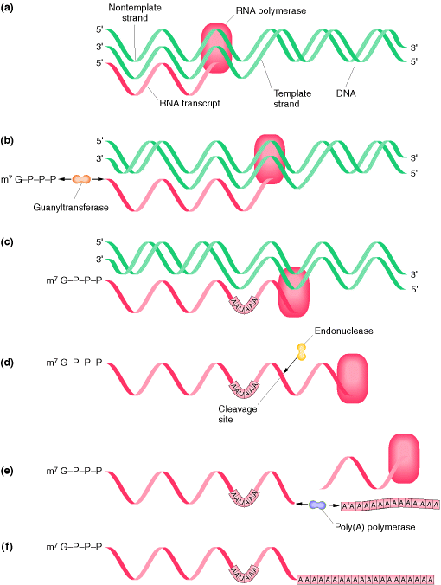
cap - metilguanosina
Poli adenina

Slide 14
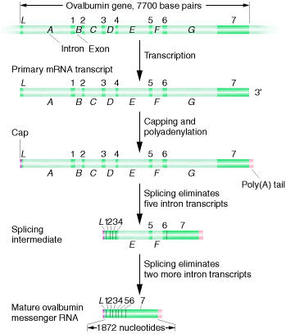
“Splicing”
Gene codificador da proteína ovoalbumina de galinha ( 7.700 pb)
m-RNA primário tem:
- 7 Introns: (A-G);
- 8 Exons: ( L, 1-7)
- m-RNA intermediário
- m-RNA maduro (1.872 n):
codifica um
polipeptídio de 386 aa.

Slide 15
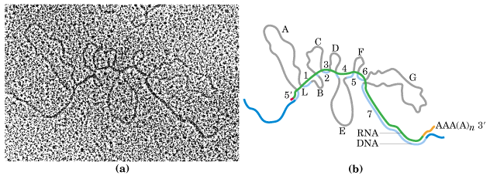
“Splicing”
m-RNA codificador da ovoalbumina de galinha –
Polipeptideo com 386 aa.
Introns: (7) A- G;
Exons: (8) L, 1-7

Slide 16
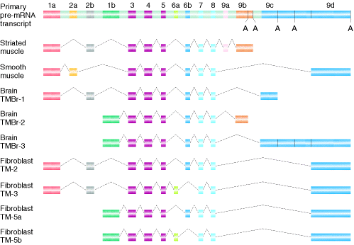
“Splicing” alternativo
m-RNA da tropomiosina de mamífero

Slide 17
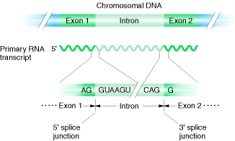
Como ocorre o “splicing”?

Slide 18
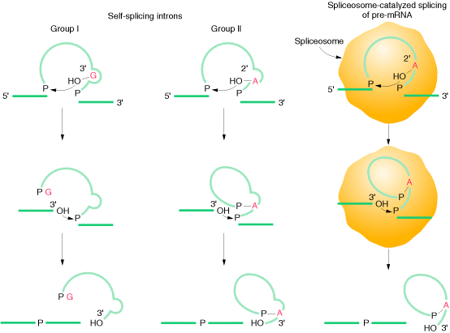
Como ocorre o “splicing”?
Complexo enzimático
m-RNA capaz de auto “splicing”
Tipos de “splicing”

Slide 19
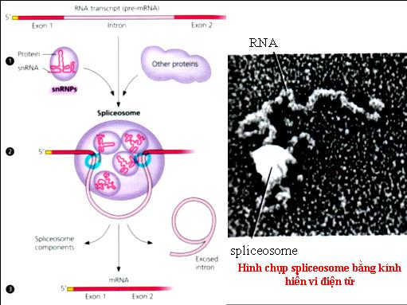
Complexo enzimático do “spliceossomo”

Slide 20
Transcrição em eucariotos
Processamento do RNA> CAP, polyA e “Splicing”
Controle da estabilidade do RNA mensageiro

Slide 21
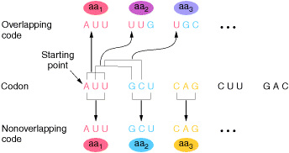
Tradução
1 “letra”: 4 a.a.
2 “letras”: 4 x 4 = 16 a.a.
3 “letras”: 4 x 4 x 4 = 64 a.a.
Como seria o código – de quantas “letras” seria formado?

Slide 22
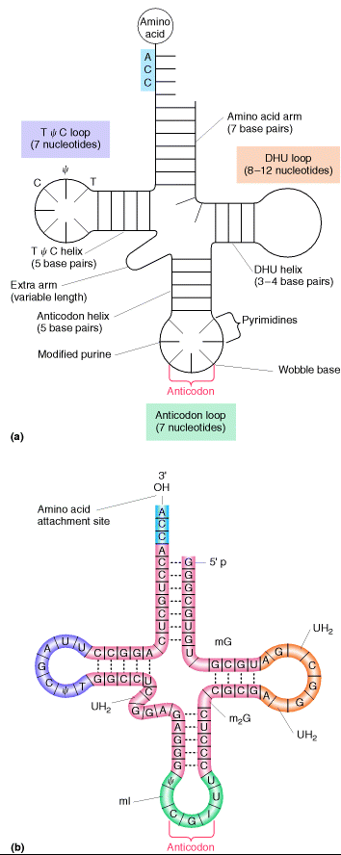
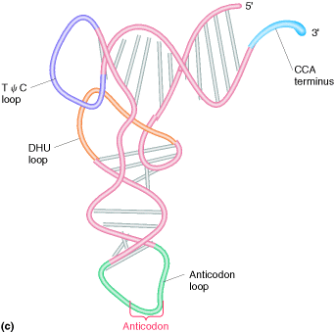
A estrutura do RNA de transferência (t-RNA)

Slide 23
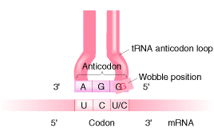
A terceira base (terminal 5’) do anticodon é degenerada

Slide 24
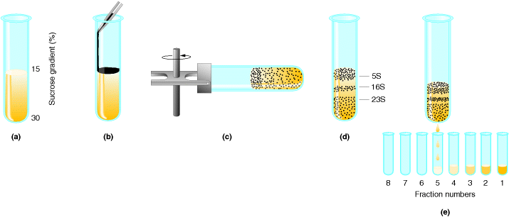
Gradiente de sacarose Separação do rRNA de procariotos

Slide 25
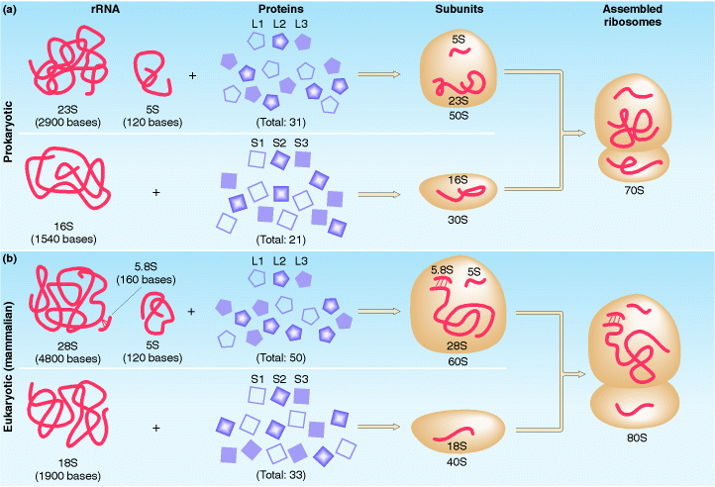
rRNA de procariotos e de eucariotos

Slide 26
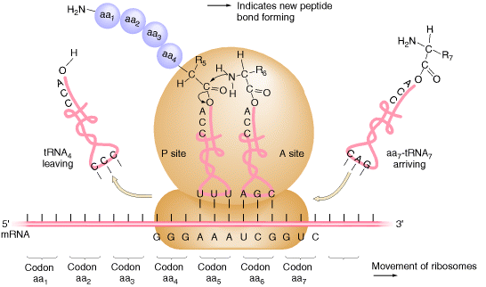
A Síntese Protéica em procariotos:
ocorre concomitante a síntese de m-RNA.

Slide 27
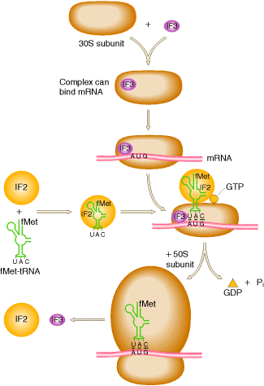
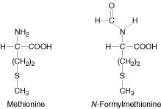
1
2
Tradução em procariotos - Iniciação

Slide 28
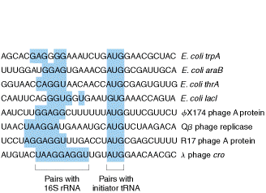
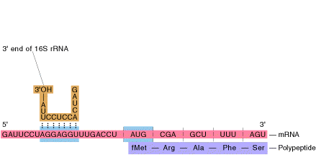
Códons de Iniciação: - AUG
- GUG N-formilMetionil-tRNA
- UUG
Tradução em procariotos - Iniciação

Slide 29
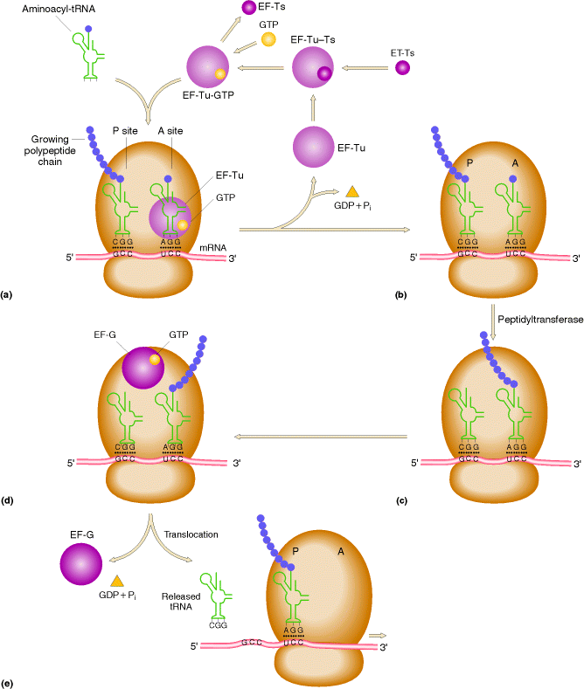
Tradução em procariotos - Elongação

Slide 30
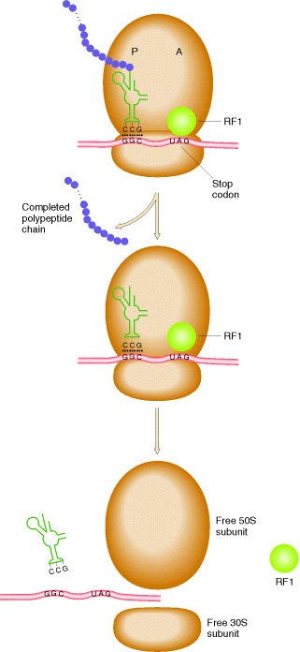
Códons de Terminação:
- UGA
UAG RF1
(“release factor”)
- UAA
Tradução em procariotos - Terminação

Slide 31
Tradução em procariotos - proteínas que serão Excretadas (“Signal Sequence”)

Slide 32
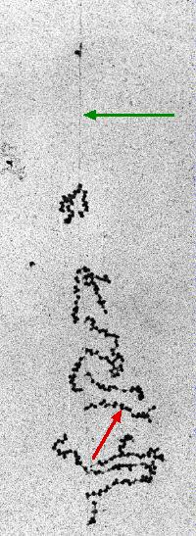
Em procariotos a Tradução e a Tradução ocorrem simultâneamente.

Slide 33
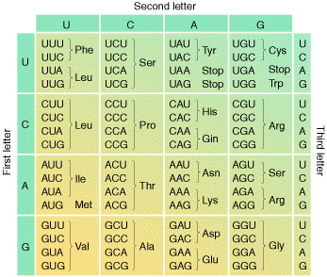
O CÓDIGO GENÉTICO padrão

Slide 34
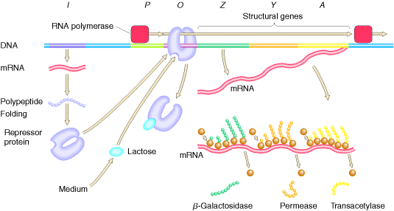
Regulação da Expressão Gênica
Operon lac
Regulação da Expressão Gênica em Procariotos

Slide 35
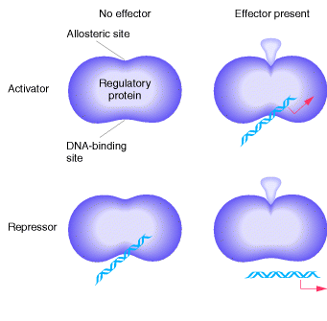
Ex. repressor CAP no operon lac
Controle positivo
Ex. repressor i do operon lac
Controle negativo
Efetores alostéricos
Regulação da Expressão Gênica em Procariotos

Slide 36
Regulação da Expressão Gênica em Eucariotos
Genes são expressos em resposta a estímulos:
Controle do ciclo celular
Resposta a hormônios
Desenvolvimento embrionário
Diferenciação de tecidos
REGULAÇÃO ACONTECE PRINCIPALMENTE DURANTE A TRANSCRIÇÃO

Slide 37
Elementos de ação em Cis :
Promotores
Ativadores-estimulam o Promotor
Silenciadores-destimulam o Promotor
Elementos de ação em Trans :
Elementos que se ligam ao Promotor e ajudam a RNA pol II iniciar a transcrição dos mRNAs

Slide 38
Estrutura dos promotores eucariontes
TATA Box -30 pb do códon de iniciação
importante para posicionar a RNA pol-
Possui 8 pb , ladeadas por CG
CAAT box- -75 pb, determina a força e a
eficiência do Promotor
CG box -90 pb, determina a força do Promotor.

Slide 39
“Core-promoter”
“Promoter proximal elements”

Slide 40
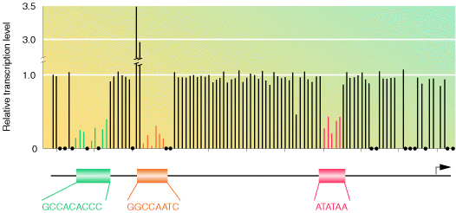
“Promoter proximal elements”
Mutações de ponto que afetam a expressão do promotor eucariótico (beta-globina)

Slide 41
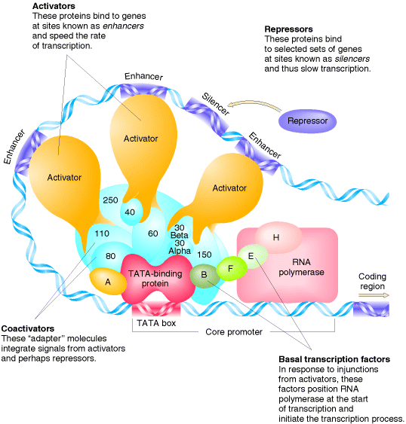
Ativadores e silenciadores eucarióticos podem agir a grandes distâncias

Slide 42
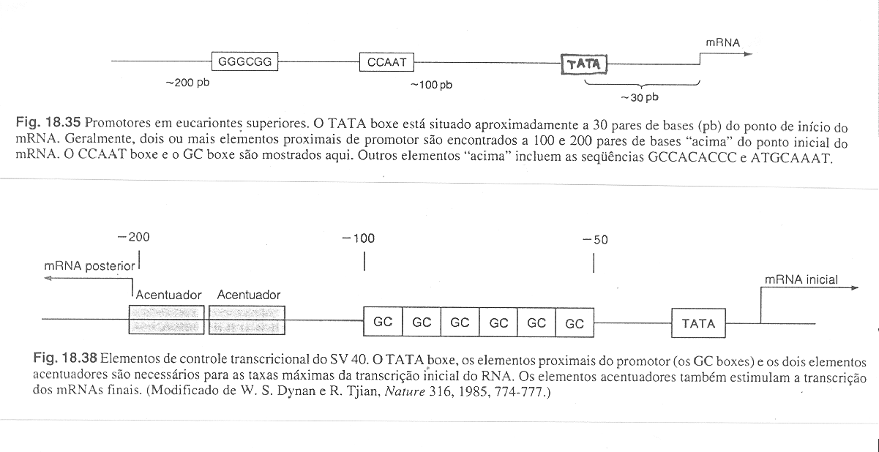
PROMOTORES EM EUCARIONTES
“Promoter proximal elements”

Slide 43
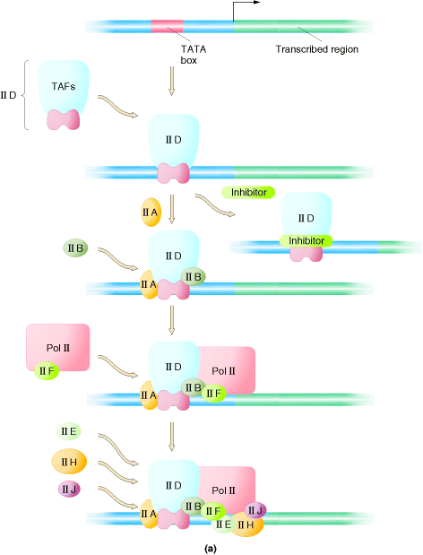
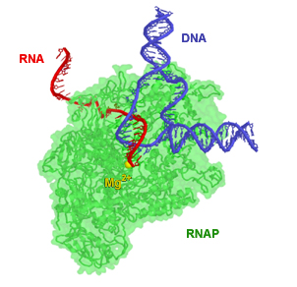
Complexo de Iniciação da Tradução de eucariotos

Slide 44
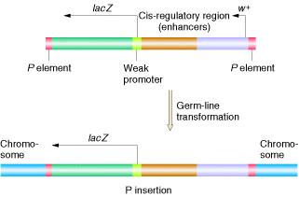
Emprego de gene repórter para identificação de “enhancers”

Slide 45
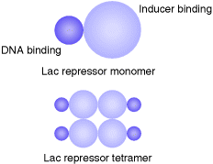
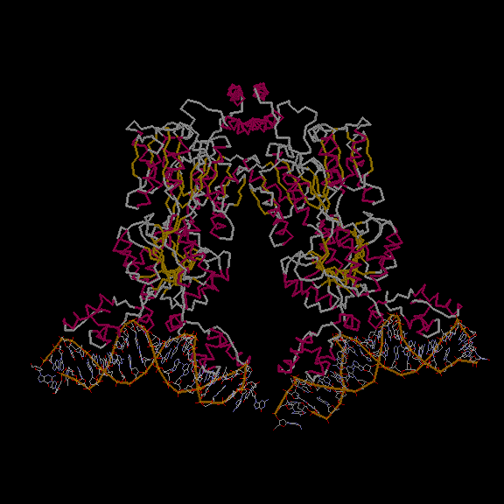
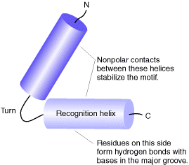
Algumas Estruturas de DNA “Binding Proteins”
Interações entre proteínas e DNA e seu papel
na regulação da transcrição

Slide 46
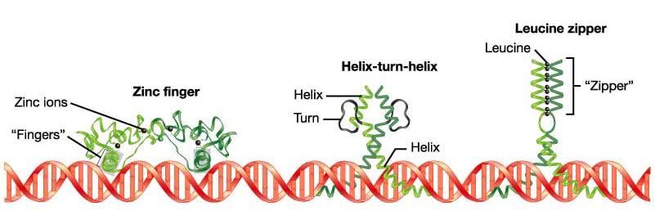
Algumas Estruturas de DNA “Binding Proteins”

Slide 47
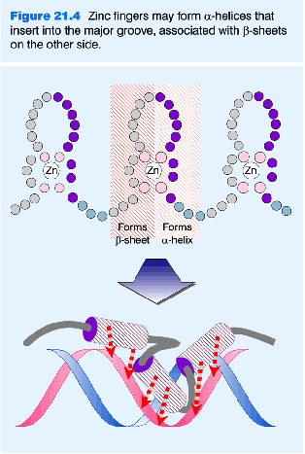
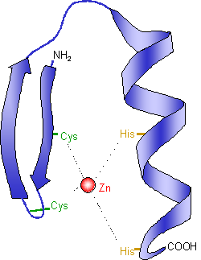
Zinc-finger

Slide 48
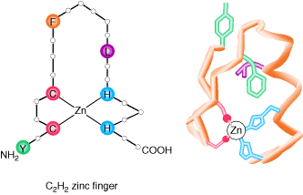
Zinc-finger

Slide 49
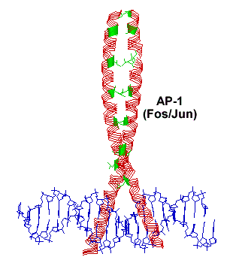
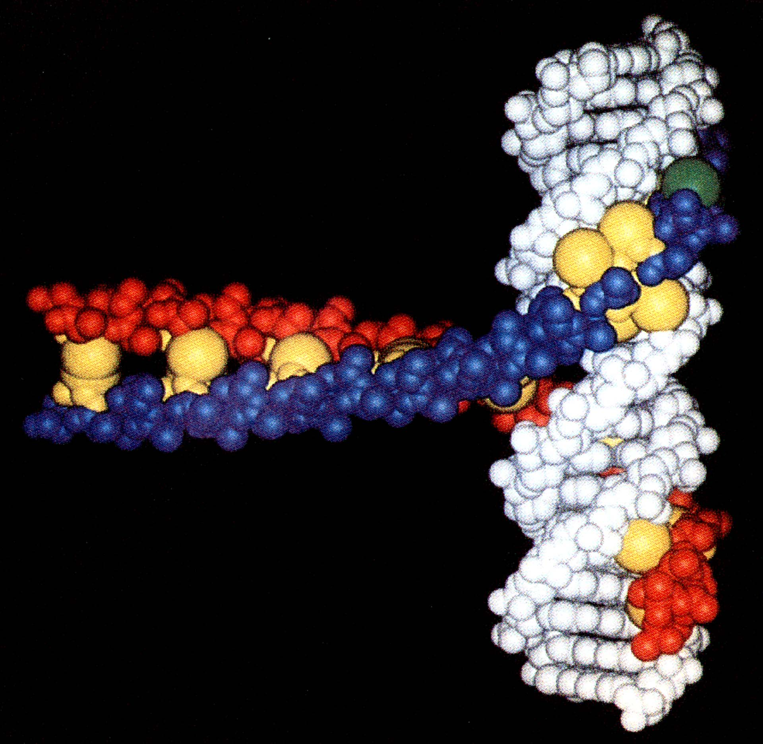
Zíper de
leucinas

Slide 50
Esteróides
Ação de hormônios esteróides em seqüências “enhancers”

Slide 51
Esteróides

Slide 52
Esteróides
Órgãos endócrinos humanos

Slide 53
Epigenética - Paramutação

Slide 54
Novas descobertas: “small RNAs”
1. Spliceossomo: snRNA (“small nuclear RNA” – síntese constitutiva)
snRNP (“small nuclear Ribonuclear Proteins”)
100 diferentes proteínas
2. Pequenos RNA não codificadores de proteínas (ncRNA)
estão envolvidos no Silenciamento Gênico (síntese induzida)
siRNA | miRNA | piRNA
RNAs de interferência, são pequenos, 20 a 25 n, formados por clivagem
de longas moléculas de RNA de cadeia dupla.
São importantes
para travar a atividade dos transposons e combater a infecção viral. Também podem regular genes codificadores de proteínas.
microRNAs (pequenos RNAs, 20–25 n) são codificados por genes específicos e funcionam na repressão da tradução ou na degradação de mRNA em plantas e animais. São processados a partir de sequências longas de RNA de fita simples que se dobram em estruturas em forma de grampo (“hairpin).
RNAs associados ao Piwi (pequenos RNAs, 25–30 n) são gerados a partir de precursores de cadeia simples longos. Funcionam em associação com a subfamília Piwi das proteínas Argonautas e são essenciais para o desenvolvimento de células germinativas.
Veja

Slide 55
https://www.nature.com/articles/451414a.pdf

Slide 56
Que ele seja a todos uma boa inspiração !
Gregor Mendel
bevicent@usp.br

